Slide 1
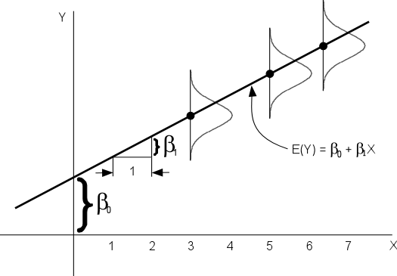
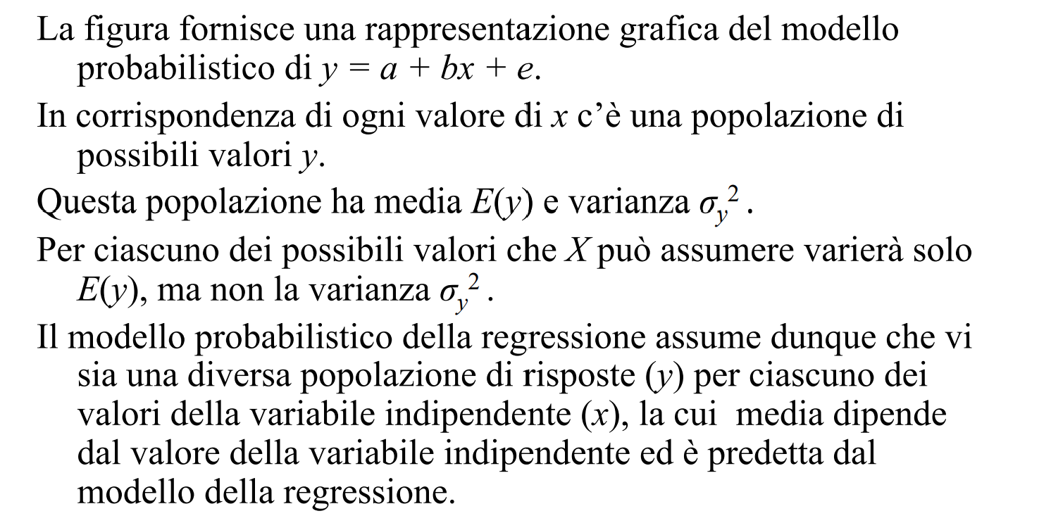
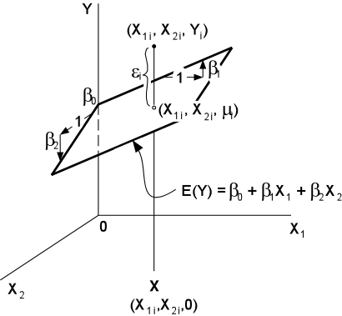
Il modello di regressione lineare (con errore normale)
La regressione lineare multipla

Slide 2
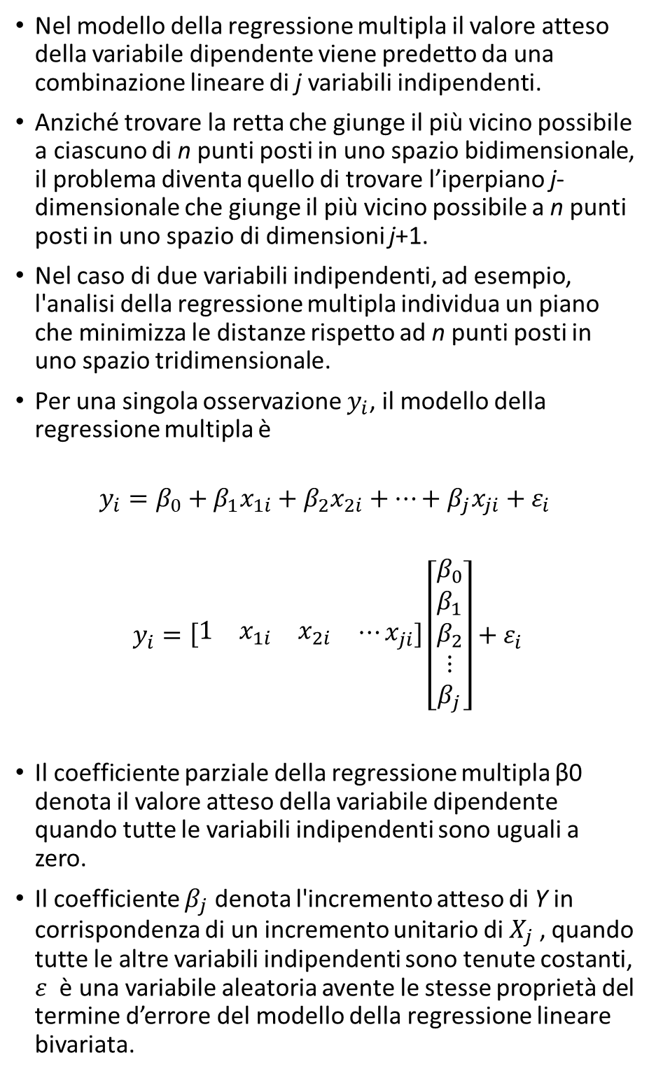
Nel modello della regressione multipla il valore atteso della variabile dipendente viene predetto da una combinazione lineare di j variabili indipendenti.
Anziché trovare la retta che giunge il più vicino possibile a ciascuno di n punti posti in uno spazio bidimensionale, il problema diventa quello di trovare l’iperpiano j-dimensionale che giunge il più vicino possibile a n punti posti in uno spazio di dimensioni j+1.
Nel caso di due variabili indipendenti, ad esempio, l'analisi della regressione multipla individua un piano che minimizza le distanze rispetto ad n punti posti in uno spazio tridimensionale.
Per una singola osservazione $y_{i}$, il modello della regressione multipla è
$$y_{i}=β_{0}+β_{1}x_{1i}+β_{2}x_{2i}+…+β_{j}x_{ji}+ε_{i}$$
$y_{i}=\left[\begin{matrix}\begin{matrix}1 & x_{1i} & x_{2i}\end{matrix} & ⋯x_{ji}\end{matrix}\right]\left[\begin{matrix}\begin{matrix}β_{0} \\ β_{1}\end{matrix} \\ \begin{matrix}β_{2} \\ \begin{matrix}⋮ \\ β_{j}\end{matrix}\end{matrix}\end{matrix}\right]+ε_{i}$
Il coefficiente parziale della regressione multipla β0 denota il valore atteso della variabile dipendente quando tutte le variabili indipendenti sono uguali a zero.
Il coefficiente $β_{j}$ denota l'incremento atteso di Y in corrispondenza di un incremento unitario di $X_{j}$ , quando tutte le altre variabili indipendenti sono tenute costanti, $ε$ è una variabile aleatoria avente le stesse proprietà del termine d’errore del modello della regressione lineare bivariata.

Slide 3
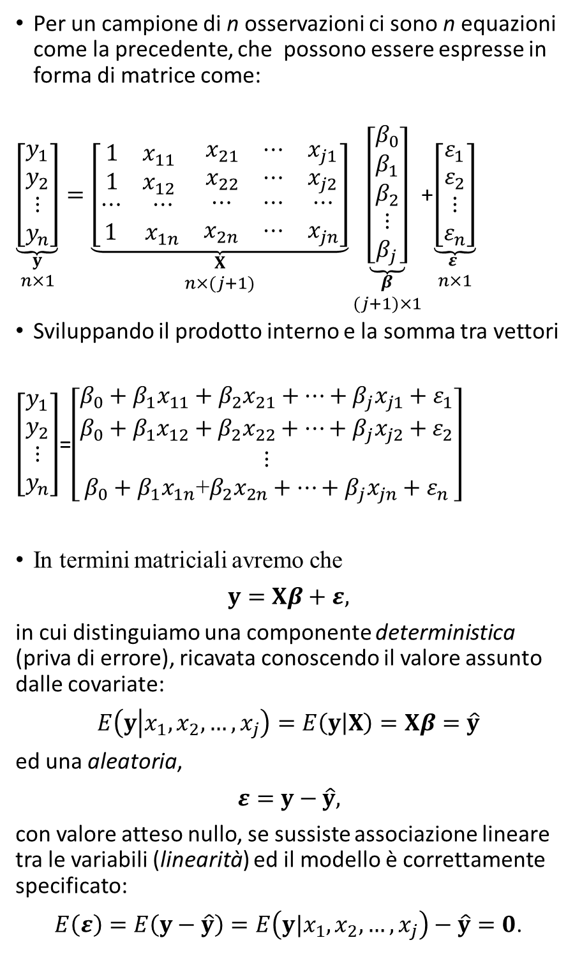


Per un campione di n osservazioni ci sono n equazioni come la precedente, che possono essere espresse in forma di matrice come:
$\underset{\begin{matrix}y \\ n×1\end{matrix}}{\underbrace{\left[\begin{matrix}\begin{matrix}y_{1} \\ y_{2}\end{matrix} \\ \begin{matrix}⋮ \\ y_{n}\end{matrix}\end{matrix}\right]}}=\underset{\begin{matrix}X \\ n×(j+1)\end{matrix}}{\underbrace{\left[\begin{matrix}\begin{matrix}1 & x_{11} \\ 1 & x_{12}\end{matrix} & \begin{matrix}x_{21} & ⋯ & x_{j1} \\ x_{22} & ⋯ & x_{j2}\end{matrix} \\ \begin{matrix}⋯ & ⋯ \\ 1 & x_{1n}\end{matrix} & \begin{matrix}⋯ & ⋯ & ⋯ \\ x_{2n} & ⋯ & x_{jn}\end{matrix}\end{matrix}\right]}}\underset{\begin{matrix}β \\ (j+1)×1\end{matrix}}{\underbrace{\left[\begin{matrix}\begin{matrix}β_{0} \\ β_{1}\end{matrix} \\ \begin{matrix}β_{2} \\ \begin{matrix}⋮ \\ β_{j}\end{matrix}\end{matrix}\end{matrix}\right]}}$+$\underset{\begin{matrix}ε \\ n×1\end{matrix}}{\underbrace{\left[\begin{matrix}\begin{matrix}ε_{1} \\ ε_{2}\end{matrix} \\ \begin{matrix}⋮ \\ ε_{n}\end{matrix}\end{matrix}\right]}}$
Sviluppando il prodotto interno e la somma tra vettori
$\left[\begin{matrix}\begin{matrix}y_{1} \\ y_{2}\end{matrix} \\ \begin{matrix}⋮ \\ y_{n}\end{matrix}\end{matrix}\right]$=$\left[\begin{matrix}\begin{matrix}β_{0}+β_{1}x_{11}+β_{2}x_{21}+…+β_{j}x_{j1}+ε_{1} \\ β_{0}+β_{1}x_{12}+β_{2}x_{22}+…+β_{j}x_{j2}+ε_{2}\end{matrix} \\ \begin{matrix}⋮ \\ β_{0}+β_{1}x_{1n}\text{+}β_{2}x_{2n}+⋯+β_{j}x_{jn}+ε_{n}\end{matrix}\end{matrix}\right]$
In termini matriciali avremo che
$y=Xβ+ε,$
in cui distinguiamo una componente deterministica (priva di errore), ricavata conoscendo il valore assunto dalle covariate:
$E\left(y | x_{1},x_{2},…,x_{j}\right)=E\left(y | X\right)=Xβ=\hat{y}$
ed una aleatoria,
$ε=y−\hat{y},$
con valore atteso nullo, se sussiste associazione lineare tra le variabili (linearità) ed il modello è correttamente specificato:
$E\left(ε\right)=E\left(y−\hat{y}\right)=E\left(y|x_{1},x_{2},…,x_{j}\right)−\hat{y}=0$.
$$Eq(18)$$
$$Eq(19)$$

Slide 4
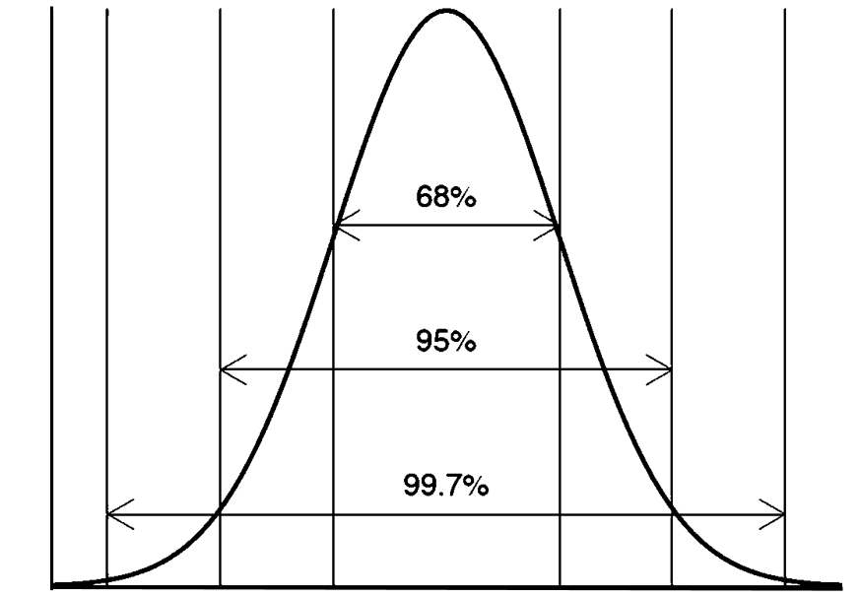
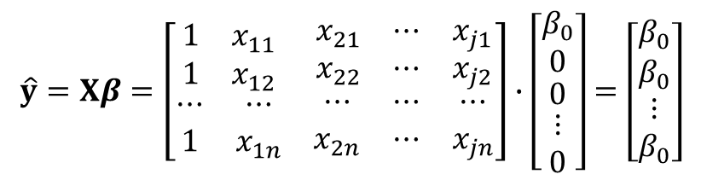





Distribuzione normale, nessuna covariata.
$$f\left(y_{i};μ,σ^{2}\right)$$
$$−σ^{2}$$
$$μ$$
$$+σ^{2}$$
dove $E(y)=$ $μ$, infatti
$E(y)=$ $\hat{y}=\left[\begin{matrix}\begin{matrix}{E(y}_{1}) \\ {E(y}_{2})\end{matrix} \\ \begin{matrix}⋮ \\ {E(y}_{n})\end{matrix}\end{matrix}\right]=\left[\begin{matrix}\begin{matrix}μ \\ μ\end{matrix} \\ \begin{matrix}⋮ \\ μ\end{matrix}\end{matrix}\right]$
useremo quindi per ogni soggetto lo stesso valore previsto $μ:$
$$f\left(y_{i};μ,σ^{2}\right)=\frac{1}{\sqrt{2πσ^{2}}}exp\left\{−\frac{1}{2}×\frac{{\left(y_{i}−μ\right)}^{2}}{σ^{2}}\right\}.$$
Rispetto al modello lineare espresso in forma matriciale, ciò equivale ad un effetto nullo di tutte le possibili covariate:
dove $β_{0}=$ $μ$, la stima di massima verosimiglianza di ${E(y}_{i})$, la migliore stima possibile in assenza di altre «informazioni».
$$\hat{y}=Xβ=\left[\begin{matrix}\begin{matrix}1 & x_{11} \\ 1 & x_{12}\end{matrix} & \begin{matrix}x_{21} & ⋯ & x_{j1} \\ x_{22} & ⋯ & x_{j2}\end{matrix} \\ \begin{matrix}⋯ & ⋯ \\ 1 & x_{1n}\end{matrix} & \begin{matrix}⋯ & ⋯ & ⋯ \\ x_{2n} & ⋯ & x_{jn}\end{matrix}\end{matrix}\right]∙\left[\begin{matrix}\begin{matrix}β_{0} \\ 0\end{matrix} \\ \begin{matrix}0 \\ \begin{matrix}⋮ \\ 0\end{matrix}\end{matrix}\end{matrix}\right]=\left[\begin{matrix}\begin{matrix}β_{0} \\ β_{0}\end{matrix} \\ \begin{matrix}⋮ \\ β_{0}\end{matrix}\end{matrix}\right]$$

Slide 5
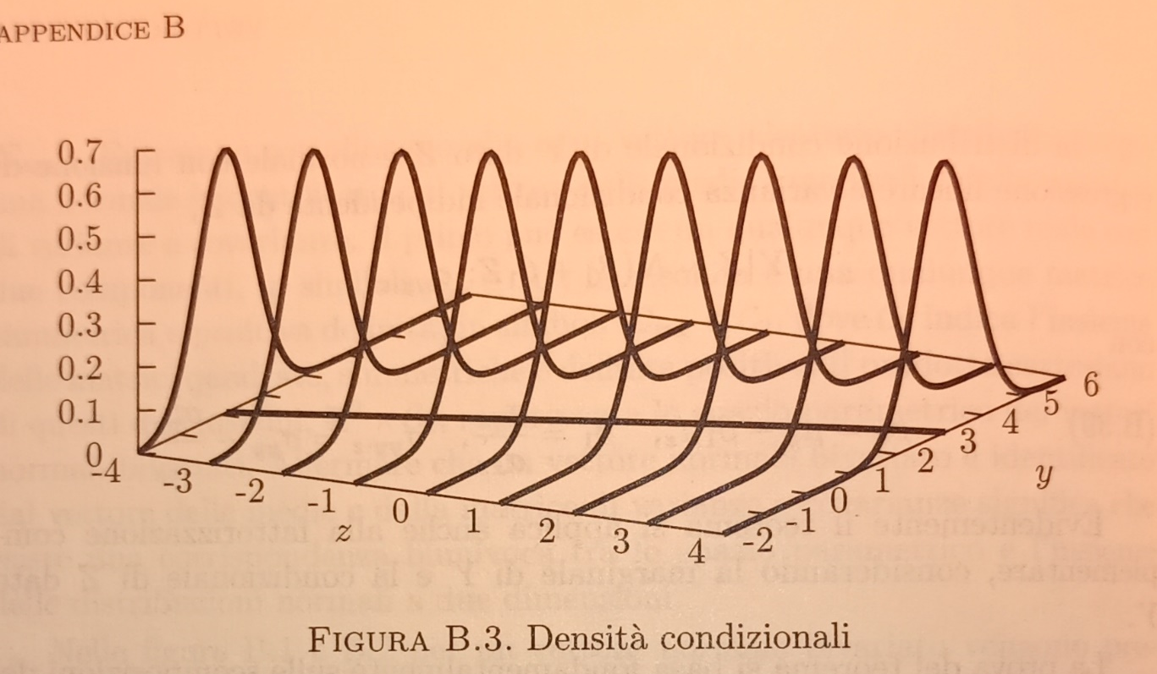



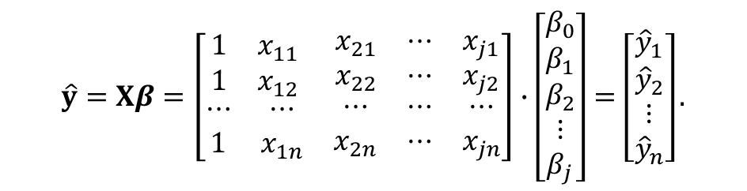



Distribuzione normale, una o più covariate (lineari).
In termini estesi,
Per l’osservazione $y_{i}$ avremo che:
$${E(y}_{i})={\left[\hat{y}\right]}_{i}={\left[Xβ\right]}_{i}=β_{0}+β_{1}x_{1i}+β_{2}x_{2i}+…+β_{j}x_{ji}$$
Potremo quindi scrivere la funzione normale associata ad ogni osservazione $y_{i}$, come
$$f\left(y_{i};X,β,σ^{2}\right)=\frac{1}{\sqrt{2πσ^{2}}}exp\left\{−\frac{1}{2}×\frac{{\left(y_{i}−{\left[Xβ\right]}_{i}\right)}^{2}}{σ^{2}}\right\}$$
$$f\left(y_{i};X,β,σ^{2}\right)$$
$$y$$
$$x$$
$E(y|X)=\hat{y}$ = $Xβ$,
$$\hat{y}=Xβ=\left[\begin{matrix}\begin{matrix}1 & x_{11} \\ 1 & x_{12}\end{matrix} & \begin{matrix}x_{21} & ⋯ & x_{j1} \\ x_{22} & ⋯ & x_{j2}\end{matrix} \\ \begin{matrix}⋯ & ⋯ \\ 1 & x_{1n}\end{matrix} & \begin{matrix}⋯ & ⋯ & ⋯ \\ x_{2n} & ⋯ & x_{jn}\end{matrix}\end{matrix}\right]∙\left[\begin{matrix}\begin{matrix}β_{0} \\ β_{1}\end{matrix} \\ \begin{matrix}β_{2} \\ \begin{matrix}⋮ \\ β_{j}\end{matrix}\end{matrix}\end{matrix}\right]=\left[\begin{matrix}\begin{matrix}{\hat{y}}_{1} \\ {\hat{y}}_{2}\end{matrix} \\ \begin{matrix}⋮ \\ {\hat{y}}_{n}\end{matrix}\end{matrix}\right].$$
$$Eq(20)$$

Slide 6
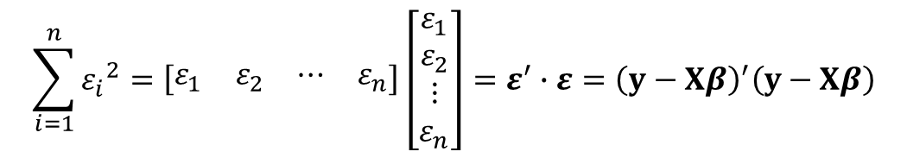
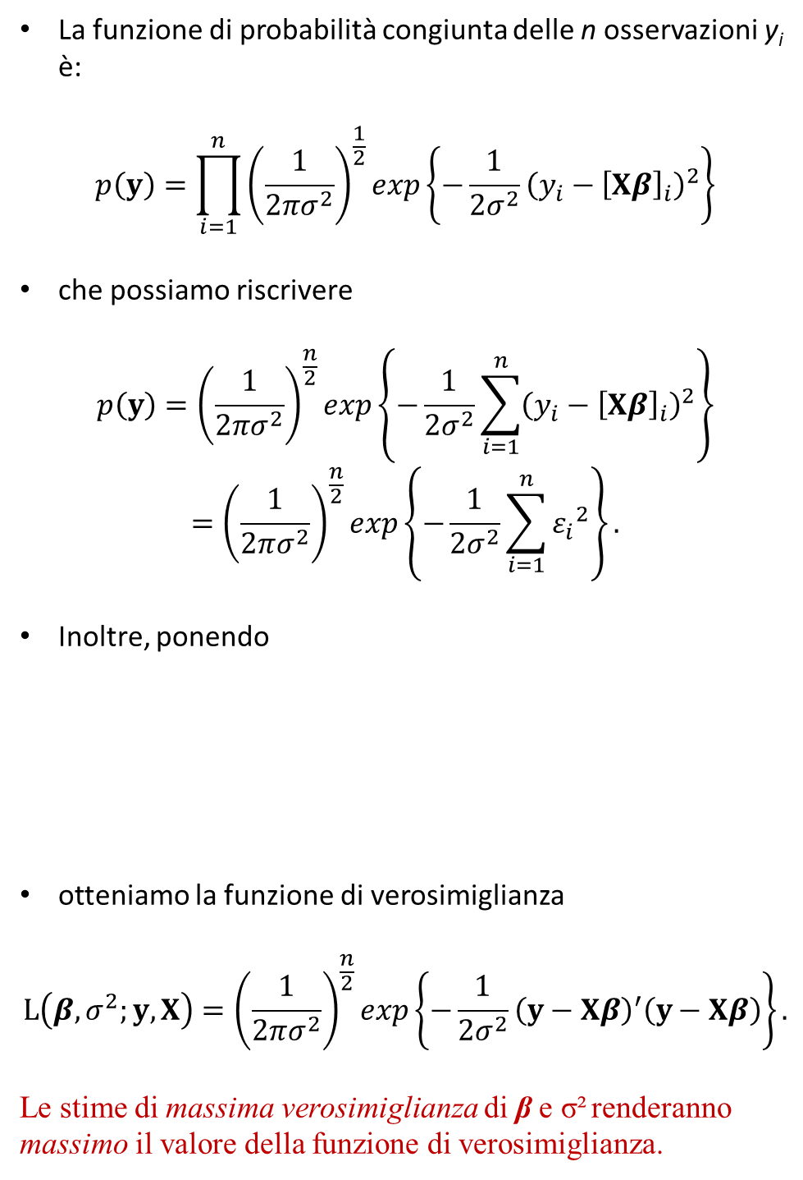
La funzione di probabilità congiunta delle n osservazioni y_{i} è:
$$p\left(y\right)=\prod_{i=1}^{n}{{\left(\frac{1}{2πσ^{2}}\right)}^{\frac{1}{2}}}exp\left\{−\frac{1}{2σ^{2}}{\left(y_{i}−{\left[Xβ\right]}_{i}\right)}^{2}\right\}$$
che possiamo riscrivere
$$p\left(y\right)={\left(\frac{1}{2πσ^{2}}\right)}^{\frac{n}{2}}exp\left\{−\frac{1}{2σ^{2}}\sum_{i=1}^{n}{{\left(y_{i}−{\left[Xβ\right]}_{i}\right)}^{2}}\right\}$$
$$={\left(\frac{1}{2πσ^{2}}\right)}^{\frac{n}{2}}exp\left\{−\frac{1}{2σ^{2}}\sum_{i=1}^{n}{{ε_{i}}^{2}}\right\}.$$
Inoltre, ponendo
otteniamo la funzione di verosimiglianza
$$L\left(β,σ^{2};y,X\right)={\left(\frac{1}{2πσ^{2}}\right)}^{\frac{n}{2}}exp\left\{−\frac{1}{2σ^{2}}{\left(y−Xβ\right)}^{′}\left(y−Xβ\right)\right\}.$$
Le stime di massima verosimiglianza di β e σ² renderanno massimo il valore della funzione di verosimiglianza.
$$\sum_{i=1}^{n}{{ε_{i}}^{2}}=\left[\begin{matrix}\begin{matrix}ε_{1} & ε_{2}\end{matrix} & \begin{matrix}⋯ & ε_{n}\end{matrix}\end{matrix}\right]\left[\begin{matrix}\begin{matrix}ε_{1} \\ ε_{2}\end{matrix} \\ \begin{matrix}⋮ \\ ε_{n}\end{matrix}\end{matrix}\right]=ε^{′}∙ε={\left(y−Xβ\right)}^{′}\left(y−Xβ\right)$$

Slide 7
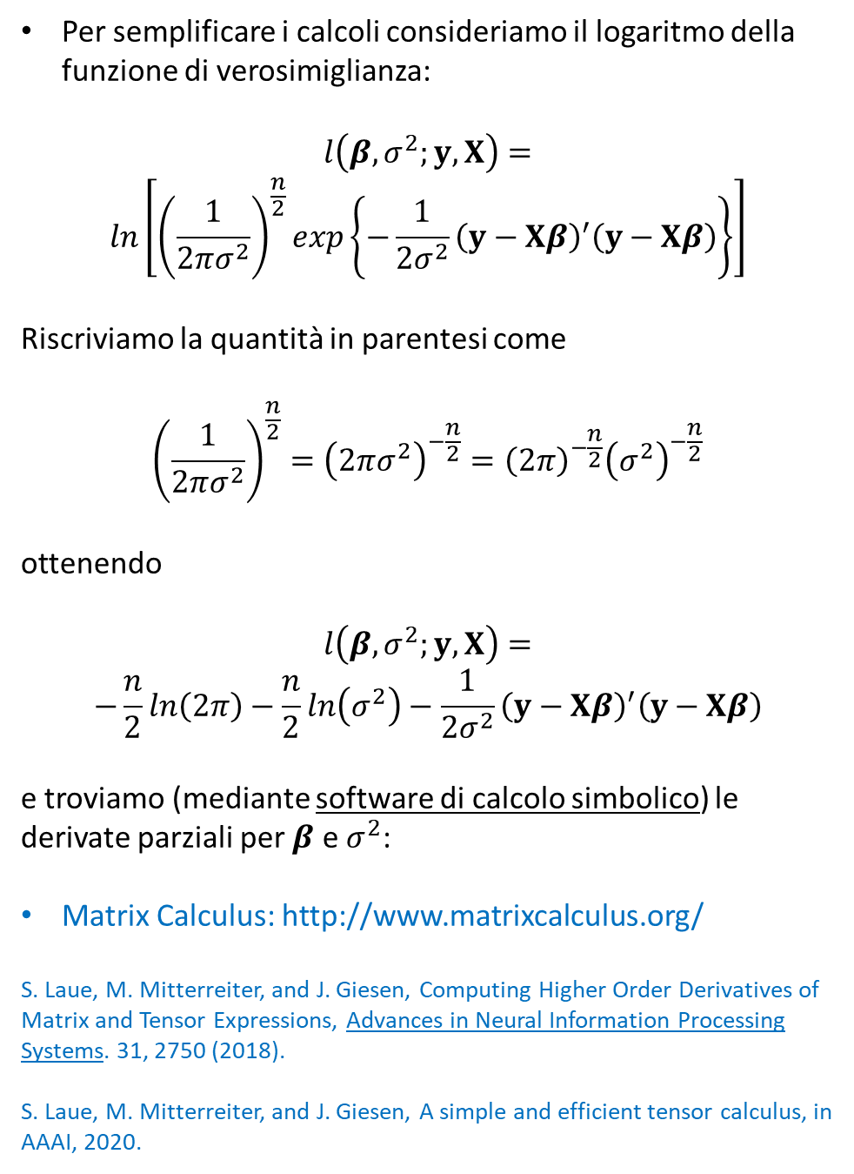
Per semplificare i calcoli consideriamo il logaritmo della funzione di verosimiglianza:
$$l\left(β,σ^{2};y,X\right)=$$
$$ln\left[{\left(\frac{1}{2πσ^{2}}\right)}^{\frac{n}{2}}exp\left\{−\frac{1}{2σ^{2}}{\left(y−Xβ\right)}^{′}\left(y−Xβ\right)\right\}\right]$$
Riscriviamo la quantità in parentesi come
$${\left(\frac{1}{2πσ^{2}}\right)}^{\frac{n}{2}}={\left(2πσ^{2}\right)}^{−\frac{n}{2}}={\left(2π\right)}^{−\frac{n}{2}}{\left(σ^{2}\right)}^{−\frac{n}{2}}$$
ottenendo
$$l\left(β,σ^{2};y,X\right)=$$
$$−\frac{n}{2}ln\left(2π\right)−\frac{n}{2}ln\left(σ^{2}\right)−\frac{1}{2σ^{2}}{\left(y−Xβ\right)}^{′}\left(y−Xβ\right)$$
e troviamo (mediante software di calcolo simbolico) le derivate parziali per $β$ e $σ^{2}$:
Matrix Calculus: http://www.matrixcalculus.org/
S. Laue, M. Mitterreiter, and J. Giesen, Computing Higher Order Derivatives of Matrix and Tensor Expressions, Advances in Neural Information Processing Systems. 31, 2750 (2018).
S. Laue, M. Mitterreiter, and J. Giesen, A simple and efficient tensor calculus, in AAAI, 2020.

Slide 8
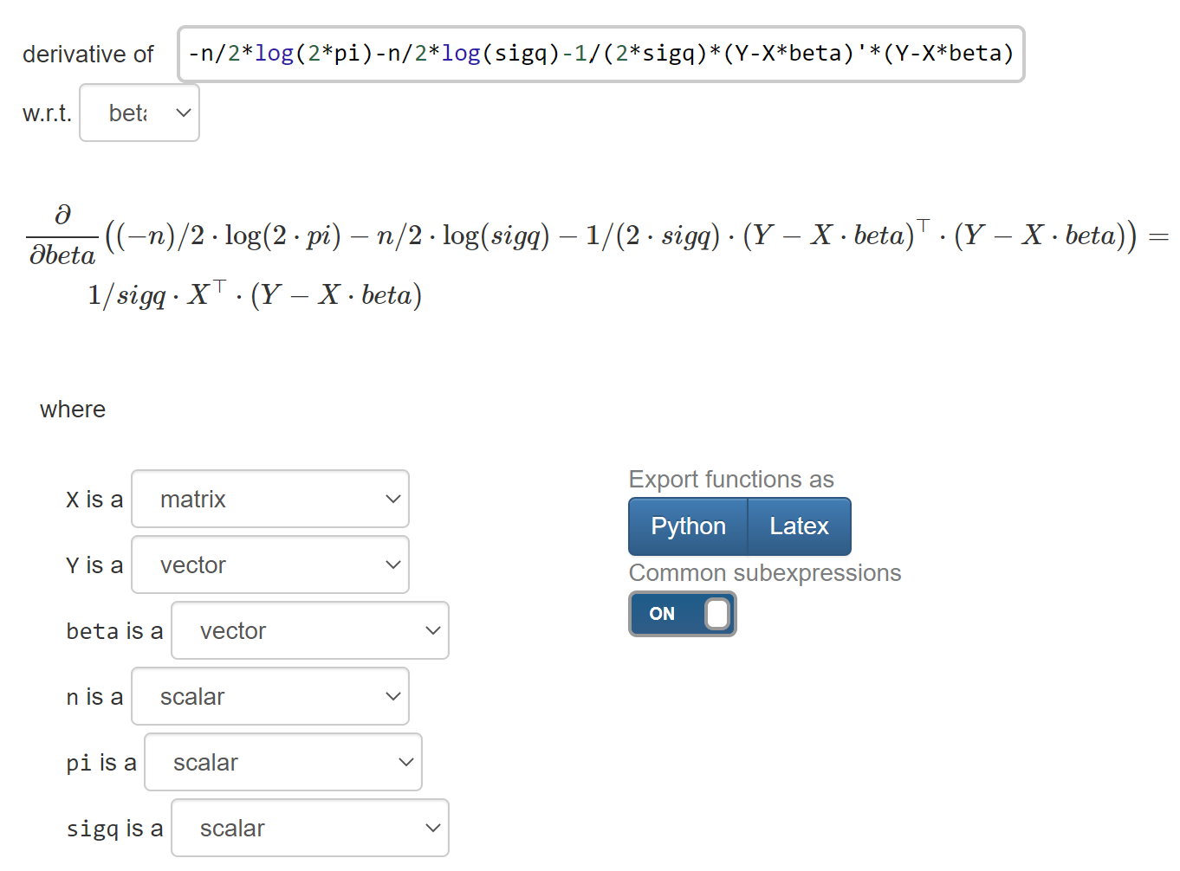



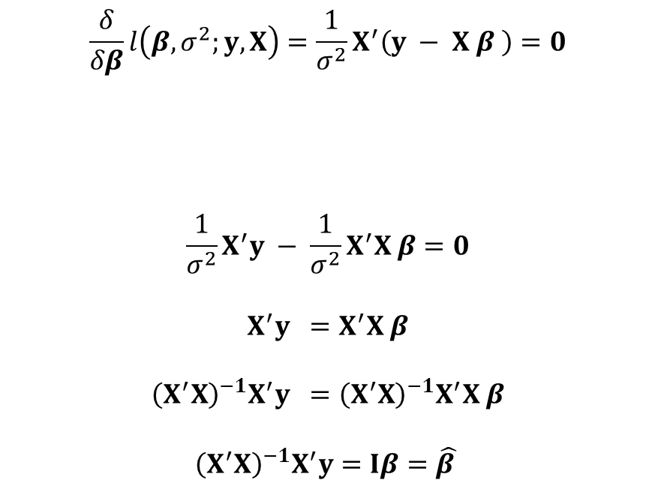
$$\frac{δ}{δβ}l\left(β,σ^{2};y,X\right)=\frac{1}{σ^{2}}X^{′}\left(y − X β \right)=0$$
$$\frac{1}{σ^{2}}X^{′}y − \frac{1}{σ^{2}}X^{′}X β=0$$
$$X^{′}y =X^{′}X β$$
$${\left(X^{′}X\right)}^{−1}X^{′}y ={{\left(X^{′}X\right)}^{−1}X}^{′}X β$$
$${\left(X^{′}X\right)}^{−1}X^{′}y=Iβ=\hat{β }$$
$$Eq(21)$$
Distribuendo il prodotto secondo la proprietà del prodotto di matrici, $A\left(B+C\right)=AB+AC:$
$$Eq(22)$$

Slide 9
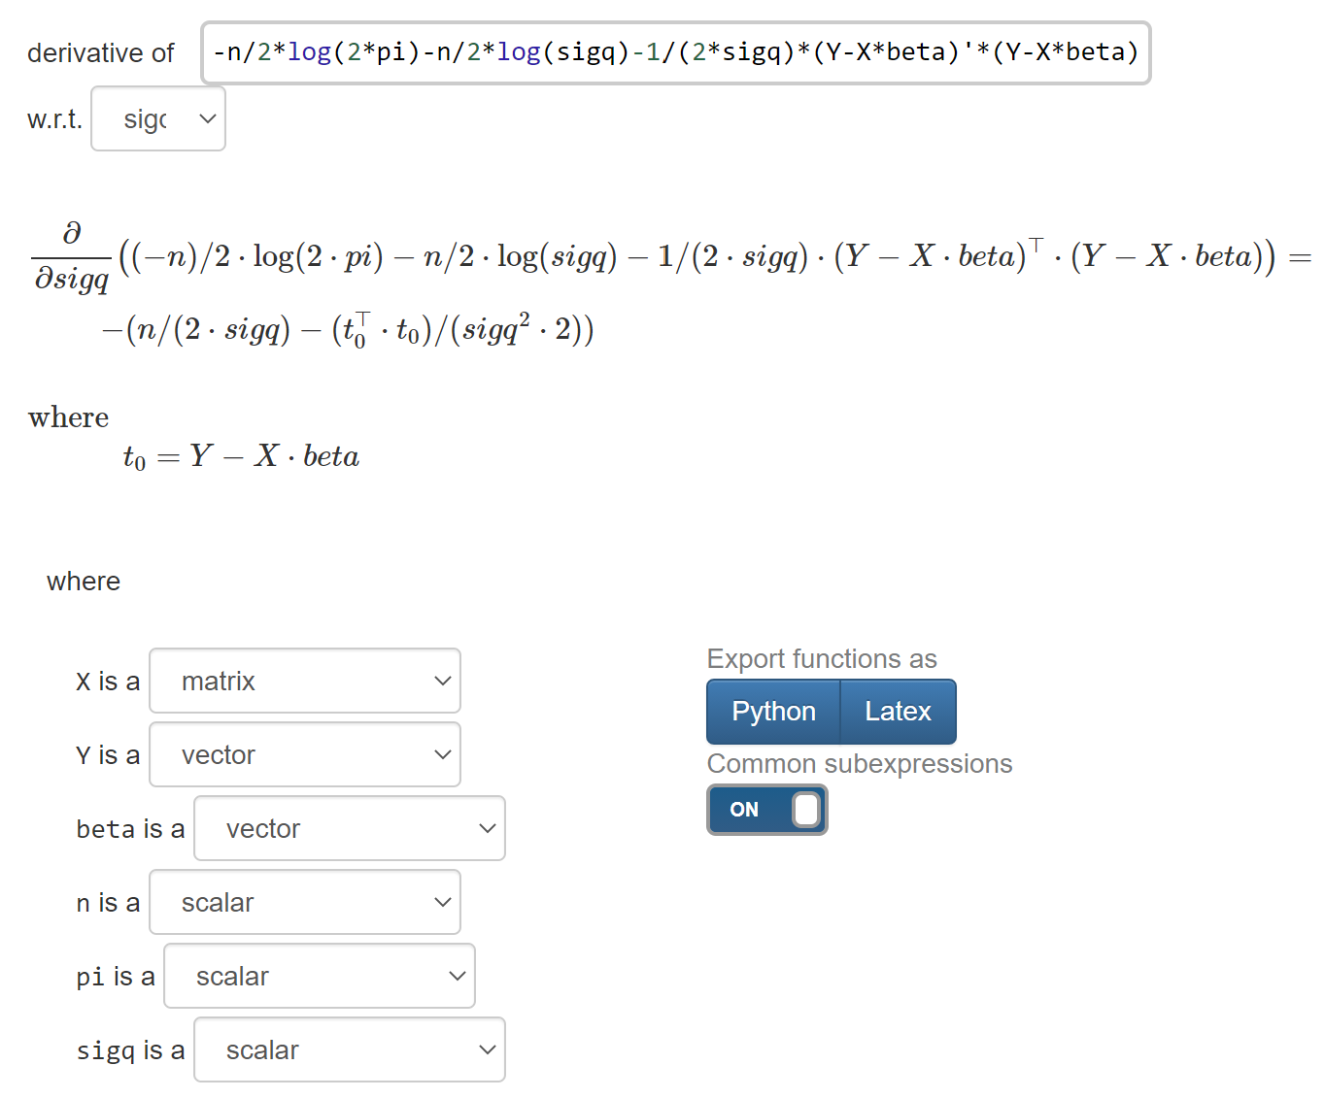
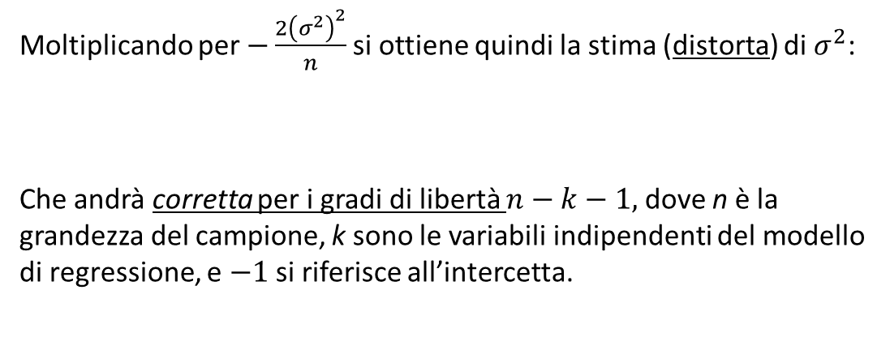



$$\frac{δ}{δσ^{2}}l\left(β,σ^{2};y,X\right)=−\frac{n}{{2σ}^{2}}+ \frac{1}{2{\left(σ^{2}\right)}^{2}}{\left(y−Xβ\right)}^{′}\left(y−Xβ\right)=0$$
$$−\frac{n}{{2σ}^{2}}=− \frac{1}{2{\left(σ^{2}\right)}^{2}}{\left(y−Xβ\right)}^{′}\left(y−Xβ\right)$$
$${\hat{σ}}^{2}=\frac{1}{n}{\left(y−Xβ\right)}^{′}\left(y−Xβ\right)=\frac{SQErr.}{n}$$
$$Eq(23)$$
Moltiplicando per $−\frac{{2\left(σ^{2}\right)}^{2}}{n}$ si ottiene quindi la stima (distorta) di $σ^{2}$:
Che andrà corretta per i gradi di libertà $n−k−1,$ dove n è la grandezza del campione, k sono le variabili indipendenti del modello di regressione, e $−1$ si riferisce all’intercetta.
$$Eq(24)$$

Slide 10
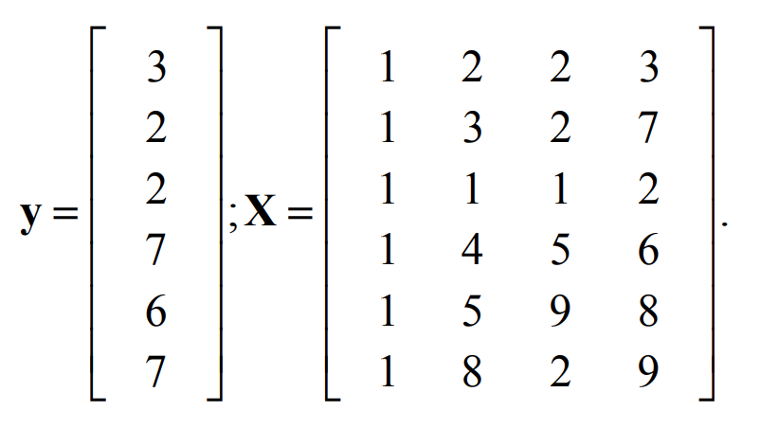
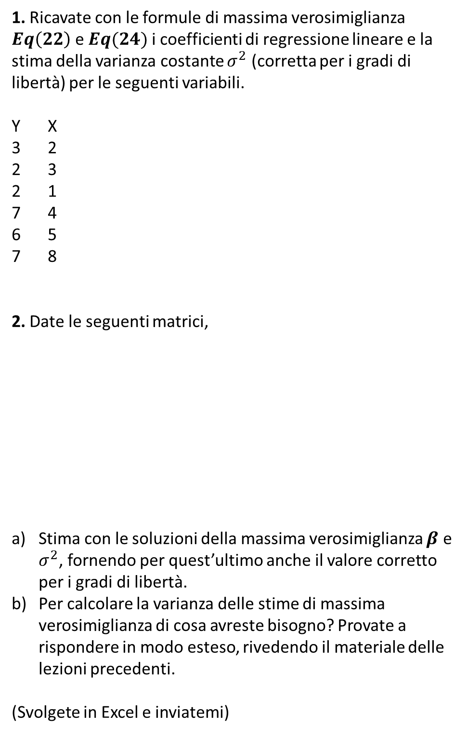
1. Ricavate con le formule di massima verosimiglianza $Eq\left(22\right)$ e $Eq(24)$ i coefficienti di regressione lineare e la stima della varianza costante $σ^{2}$ (corretta per i gradi di libertà) per le seguenti variabili.
Y X
3 2
2 3
2 1
7 4
6 5
7 8
2. Date le seguenti matrici,
Stima con le soluzioni della massima verosimiglianza $β$ e $σ^{2}$, fornendo per quest’ultimo anche il valore corretto per i gradi di libertà.
Per calcolare la varianza delle stime di massima verosimiglianza di cosa avreste bisogno? Provate a rispondere in modo esteso, rivedendo il materiale delle lezioni precedenti.
(Svolgete in Excel e inviatemi)

Slide 11
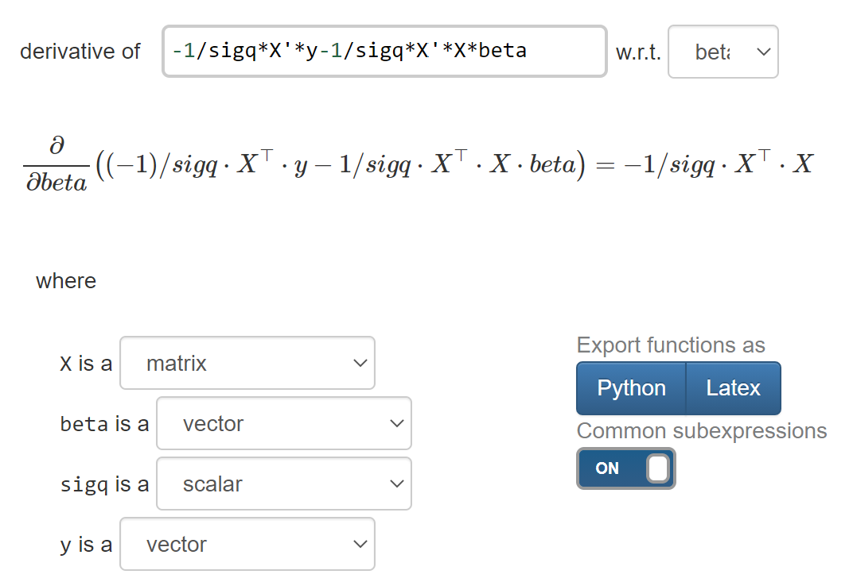
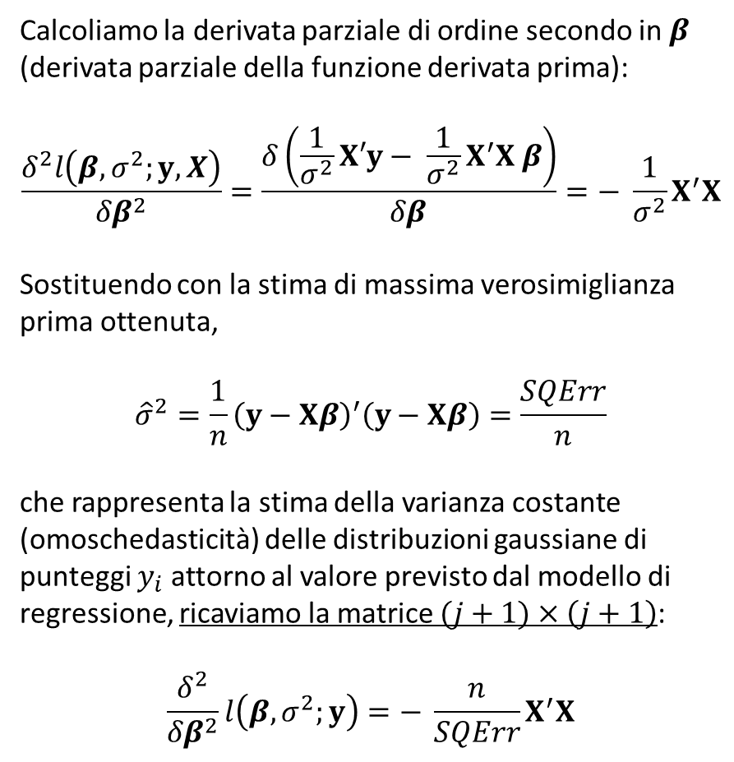

Calcoliamo la derivata parziale di ordine secondo in $β$ (derivata parziale della funzione derivata prima):
$$\frac{δ^{2}l\left(β,σ^{2};y,X\right)}{{δβ}^{2}}=\frac{δ\left(\frac{1}{σ^{2}}X′y− \frac{1}{σ^{2}}X^{′}X β\right)}{δβ}=− \frac{1}{σ^{2}}X^{′}X$$
Sostituendo con la stima di massima verosimiglianza prima ottenuta,
$${\hat{σ}}^{2}=\frac{1}{n}{\left(y−Xβ\right)}^{′}\left(y−Xβ\right)=\frac{SQErr}{n}$$
che rappresenta la stima della varianza costante (omoschedasticità) delle distribuzioni gaussiane di punteggi $y_{i}$ attorno al valore previsto dal modello di regressione, ricaviamo la matrice $(j+1)×\left(j+1\right)$:
$$\frac{δ^{2}}{{δβ}^{2}}l\left(β,σ^{2};y\right)=− \frac{n}{SQErr}X^{′}X$$
$$Eq(25)$$

Slide 12
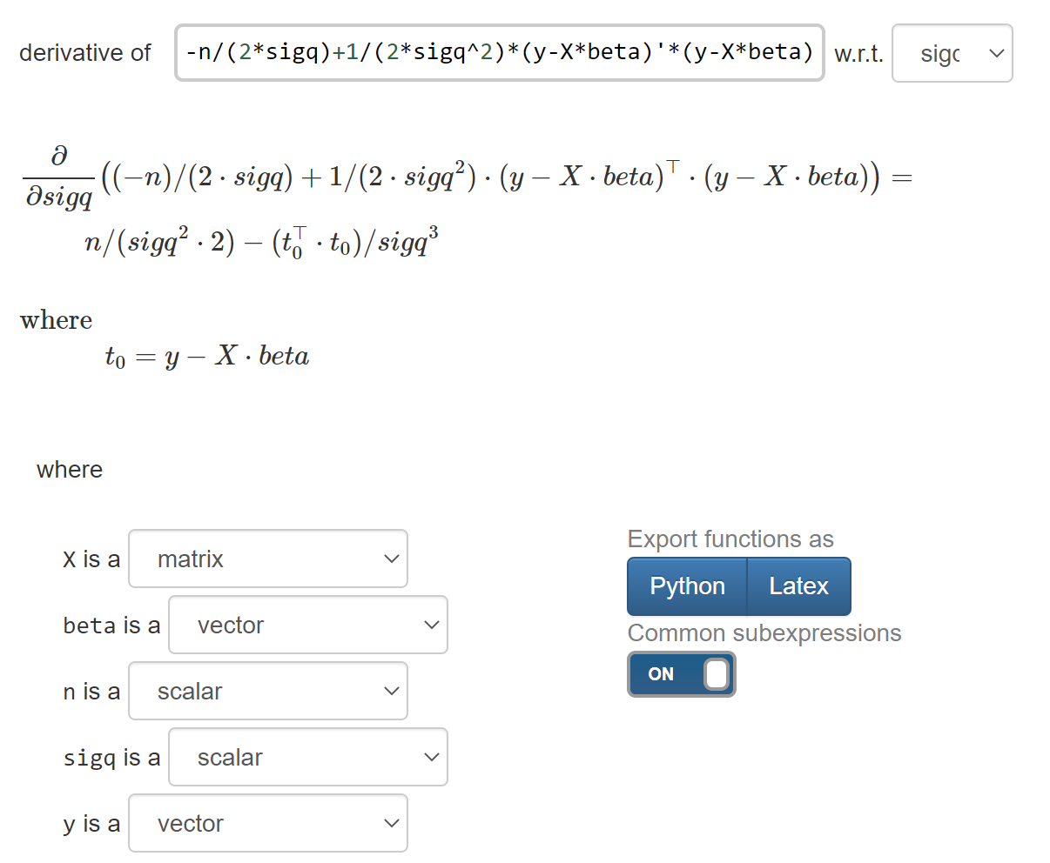
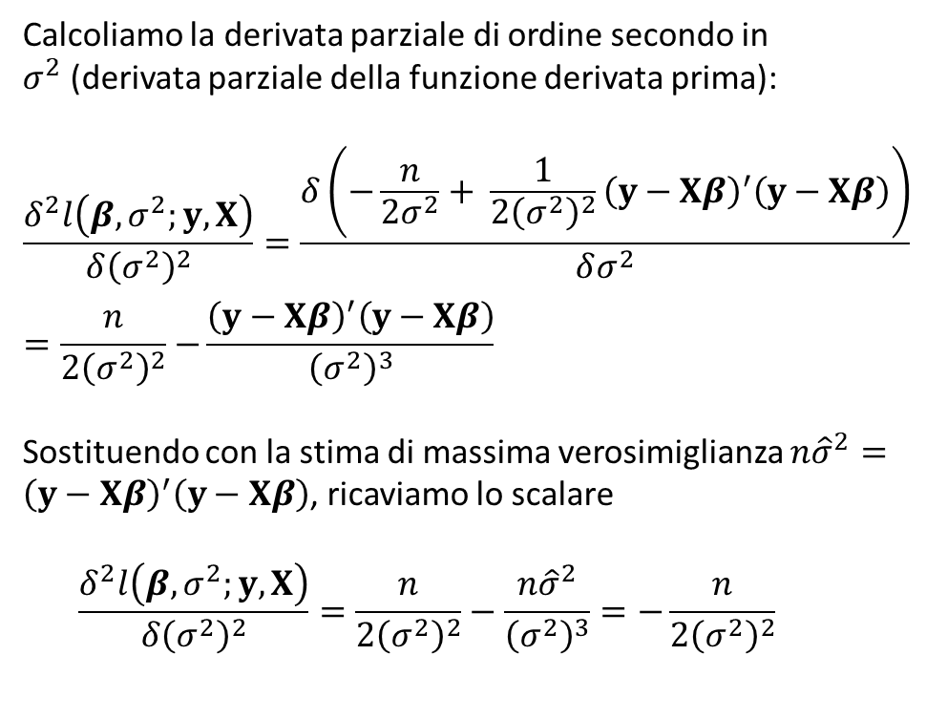


Calcoliamo la derivata parziale di ordine secondo in $σ^{2}$(derivata parziale della funzione derivata prima):
$$\frac{δ^{2}l\left(β,σ^{2};y,X\right)}{{δ\left(σ^{2}\right)}^{2}}=\frac{δ\left(−\frac{n}{{2σ}^{2}}+ \frac{1}{2{\left(σ^{2}\right)}^{2}}{\left(y−Xβ\right)}^{′}\left(y−Xβ\right)\right)}{δσ^{2}}=\frac{n}{2{\left(σ^{2}\right)}^{2}}{−\frac{{\left(y−Xβ\right)}^{′}\left(y−Xβ\right)}{{\left(σ^{2}\right)}^{3}}}^{}$$
Sostituendo con la stima di massima verosimiglianza $n{\hat{σ}}^{2}={\left(y−Xβ\right)}^{′}\left(y−Xβ\right)$, ricaviamo lo scalare
$$\frac{δ^{2}l\left(β,σ^{2};y,X\right)}{{δ\left(σ^{2}\right)}^{2}}=\frac{n}{2{\left(σ^{2}\right)}^{2}}−\frac{n{\hat{σ}}^{2}}{{\left(σ^{2}\right)}^{3}}=−\frac{n}{2{\left(σ^{2}\right)}^{2}}$$
$$Eq(26)$$
$$Eq(27)$$

Slide 13
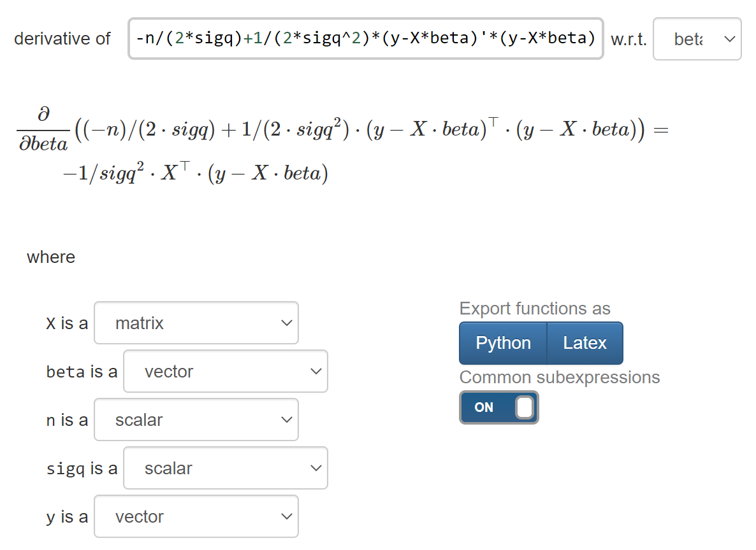
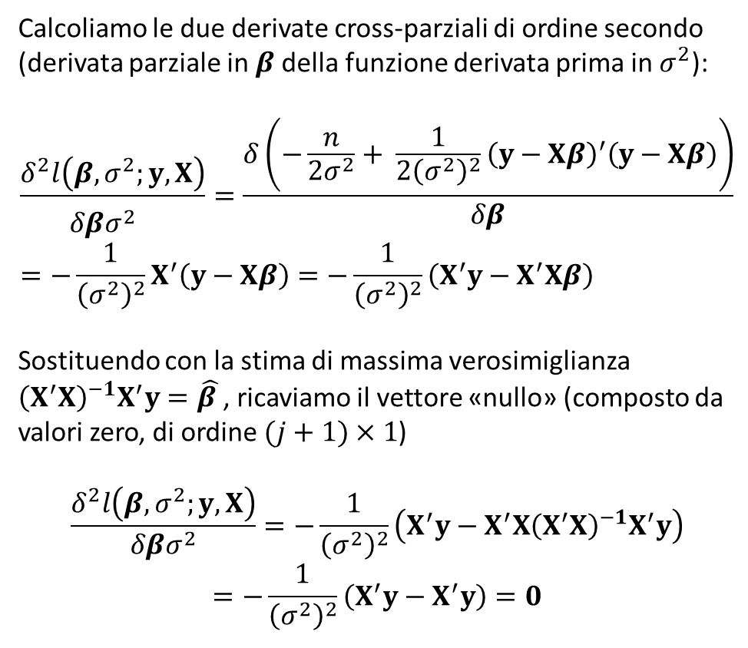


Calcoliamo le due derivate cross-parziali di ordine secondo (derivata parziale in 𝜷 della funzione derivata prima in $σ^{2}$):
$$\frac{δ^{2}l\left(β,σ^{2};y,X\right)}{{δβσ^{2}}^{}}=\frac{δ\left(−\frac{n}{{2σ}^{2}}+ \frac{1}{2{\left(σ^{2}\right)}^{2}}{\left(y−Xβ\right)}^{′}\left(y−Xβ\right)\right)}{δβ}=−\frac{1}{{\left(σ^{2}\right)}^{2}}X^{′}\left(y−Xβ\right)=−\frac{1}{{\left(σ^{2}\right)}^{2}}\left(X^{′}y−X^{′}Xβ\right)$$
Sostituendo con la stima di massima verosimiglianza ${\left(X^{′}X\right)}^{−1}X^{′}y=\hat{β }$, ricaviamo il vettore «nullo» (composto da valori zero, di ordine $(j+1)×1$)
$$\frac{δ^{2}l\left(β,σ^{2};y,X\right)}{δβσ^{2}}=−\frac{1}{{\left(σ^{2}\right)}^{2}}\left(X^{′}y−X^{′}X{\left(X^{′}X\right)}^{−1}X^{′}y\right)$$
$$=−\frac{1}{{\left(σ^{2}\right)}^{2}}\left(X^{′}y−X^{′}y\right)=0$$
$$Eq(28)$$
$$Eq(29)$$

Slide 14
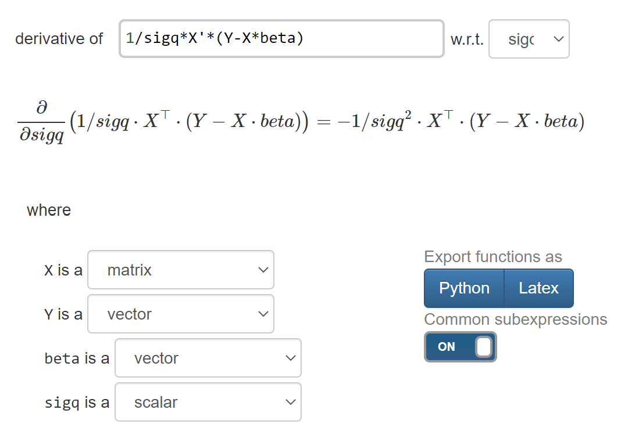
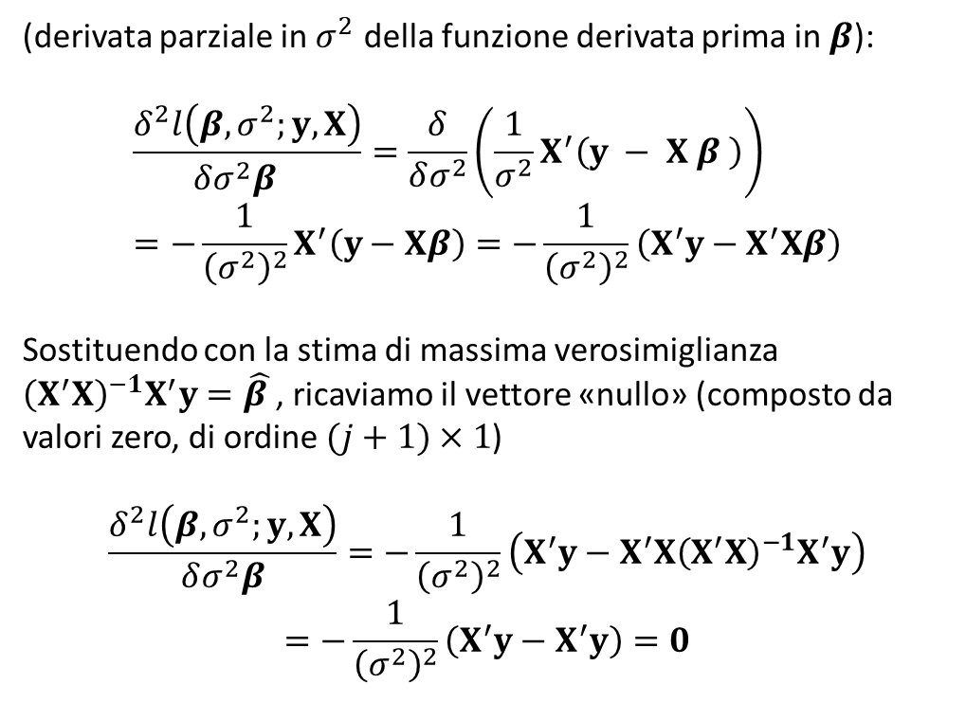


(derivata parziale in $σ^{2}$ della funzione derivata prima in 𝜷):
$$\frac{δ^{2}l\left(β,σ^{2};y,X\right)}{{δσ^{2}β}^{}}=\frac{δ}{δσ^{2}}\left(\frac{1}{σ^{2}}X^{′}\left(y − X β \right)\right)=−\frac{1}{{\left(σ^{2}\right)}^{2}}X^{′}\left(y−Xβ\right)=−\frac{1}{{\left(σ^{2}\right)}^{2}}\left(X^{′}y−X^{′}Xβ\right)$$
Sostituendo con la stima di massima verosimiglianza ${\left(X^{′}X\right)}^{−1}X^{′}y=\hat{β }$, ricaviamo il vettore «nullo» (composto da valori zero, di ordine $(j+1)×1$)
$$\frac{δ^{2}l\left(β,σ^{2};y,X\right)}{δσ^{2}β}=−\frac{1}{{\left(σ^{2}\right)}^{2}}\left(X^{′}y−X^{′}X{\left(X^{′}X\right)}^{−1}X^{′}y\right)$$
$$=−\frac{1}{{\left(σ^{2}\right)}^{2}}\left(X^{′}y−X^{′}y\right)=0$$
$$Eq(30)$$
$$Eq(31)$$

Slide 15

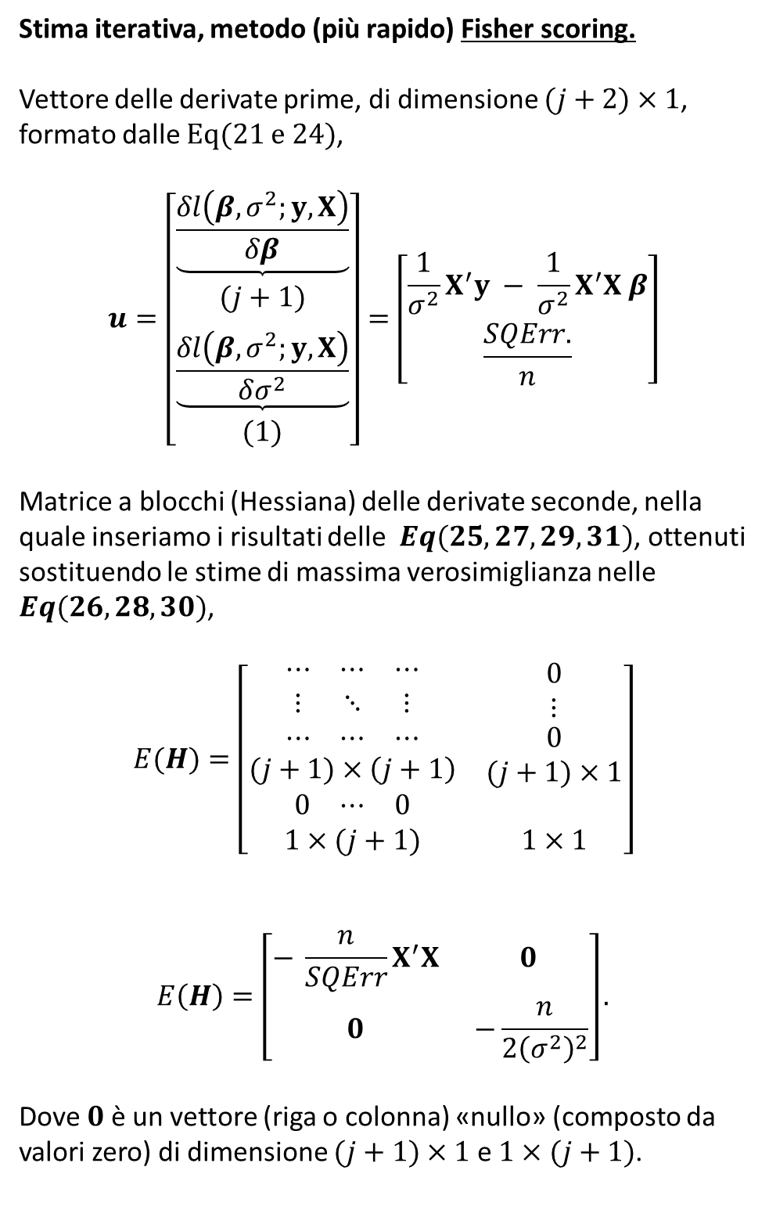

Stima iterativa, metodo (più rapido) Fisher scoring.
Vettore delle derivate prime, di dimensione $(j+2)×1$, formato dalle $Eq(21 e 24)$,
$$u=\left[\begin{matrix}\begin{matrix}\underbrace{\frac{δl\left(β,σ^{2};y,X\right)}{δβ}} \\ (j+1)\end{matrix} \\ \begin{matrix} \\ \begin{aligned}\underbrace{\frac{δl\left(β,σ^{2};y,X\right)}{δσ^{2}}} \\ (1)\end{aligned}\end{matrix}\end{matrix}\right]=\left[\begin{matrix}\frac{1}{σ^{2}}X^{′}y − \frac{1}{σ^{2}}X^{′}X β \\ \frac{SQErr.}{n}\end{matrix}\right]$$
Matrice a blocchi (Hessiana) delle derivate seconde, nella quale inseriamo i risultati delle $Eq(25, 27,29, 31)$, ottenuti sostituendo le stime di massima verosimiglianza nelle $Eq(26,28, 30)$,
$$E(H)=\left[\begin{matrix}\begin{aligned}\begin{matrix}\begin{matrix}⋯ \\ ⋮ \\ ⋯\end{matrix} & \begin{matrix}⋯ \\ ⋱ \\ ⋯\end{matrix} & \begin{matrix}⋯ \\ ⋮ \\ ⋯\end{matrix}\end{matrix} \\ (j+1)×\left(j+1\right) \\ \begin{matrix}0 & ⋯ & 0\end{matrix}\end{aligned} & \begin{aligned}\begin{matrix}0 \\ ⋮ \\ \begin{aligned}0 \\ (j+1)×1\end{aligned}\end{matrix} \\ \end{aligned} \\ 1×(j+1) & 1×1\end{matrix}\right]$$
$$E\left(H\right)=\left[\begin{matrix}− \frac{n}{SQErr}X^{′}X & 0 \\ 0 & −\frac{n}{2{\left(σ^{2}\right)}^{2}}\end{matrix}\right].$$
Dove $0$ è un vettore (riga o colonna) «nullo» (composto da valori zero) di dimensione $(j+1)×1$ e $1×(j+1)$.
$$Eq(32)$$
$$Eq(33)$$

Slide 16

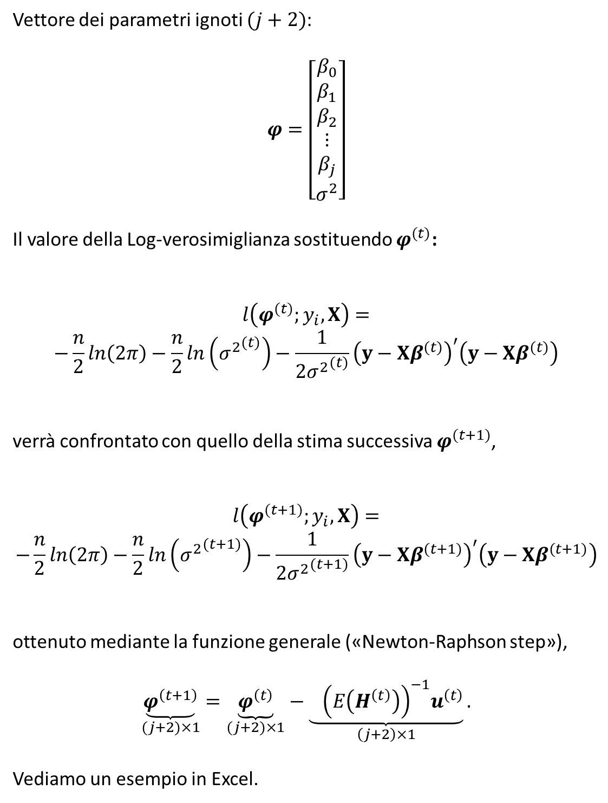
Vettore dei parametri ignoti $(j+2)$:
$$φ=\left[\begin{matrix}\begin{matrix}\begin{matrix}β_{0} \\ β_{1}\end{matrix} \\ \begin{matrix}β_{2} \\ \begin{matrix}⋮ \\ β_{j}\end{matrix}\end{matrix}\end{matrix} \\ σ^{2}\end{matrix}\right]$$
Il valore della Log-verosimiglianza sostituendo $φ^{(t)}$:
$$l\left({φ^{(t)};y}_{i}, X\right)=$$
$$−\frac{n}{2}ln\left(2π\right)−\frac{n}{2}ln\left({σ^{2}}^{(t)}\right)−\frac{1}{2{σ^{2}}^{(t)}}{\left(y−Xβ^{(t)}\right)}^{′}\left(y−Xβ^{(t)}\right)$$
verrà confrontato con quello della stima successiva $φ^{(t+1)}$,
$$l\left({φ^{(t+1)};y}_{i},X\right)=$$
$$−\frac{n}{2}ln\left(2π\right)−\frac{n}{2}ln\left({σ^{2}}^{(t+1)}\right)−\frac{1}{2{σ^{2}}^{(t+1)}}{\left(y−Xβ^{(t+1)}\right)}^{′}\left(y−Xβ^{(t+1)}\right)$$
ottenuto mediante la funzione generale («Newton-Raphson step»),
$$\underset{(j+2)×1}{\underbrace{φ^{\left(t+1\right)}}}=\underset{(j+2)×1}{\underbrace{φ^{\left(t\right)}}}−\underset{\left(j+2\right)×1}{\underbrace{{ \left(E\left(H^{\left(t\right)}\right)\right)}^{−1}u^{\left(t\right)}}}.$$
Vediamo un esempio in Excel.
$$Eq(34)$$

Slide 17
